Slide 1
網際網路程式設計專題報告
牙科診所掛號系統
Django使用--------------------------------------------------------------p2
使用方法----------------------------------------------------------------p3
介面架構--------------------------------------------------------------p4-6
程式碼詳細說明--------------------------------------------------p7-41

Slide 2
Django使用
一、basic
1.views.py
(1)index
(2)logon
(3)login
(4)password_recovery
(5)logout
(6)services
(7)dentists
(8)contact
2.models.py
(1)Info
(2)Service
(3)Schedule
(4)Dentist
(5)Contact
3.forms.py
(1)LoginForm
(2)PasswordForm
(3)LogonForm
4.admin.py
二、patient
1.views.py
(1)info
(2)register
(3)search
2.models.py
(1)Register
3.forms.py
(1)RegisterForm
(2)InfoForm
4.admin.py
三、manager
1.views.py
(1)service_manage
(2)service_edit
(3)service_delete
(4)dentist_manage
(5)dentist_edit
(6)dentist_delete
(7)register_manage
(8)register_edit
(9)register_delete
(10)patient_manage
(11)patient_edit
(12)patient_delete
2.forms.py
(1)ServiceForm
(2)DentistForm
(3)PatientForm
點擊圖片對應到相應的頁面
點擊此部分跳回程式碼架構首頁

Slide 3
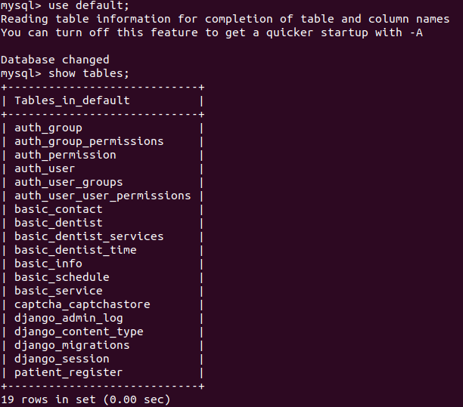
Django使用
資料庫
(1)default
templates
(1)base.html
(2)header.html
(3)footer.html
static
(1){%load static%}
(2)bootstrap
(3)images
Http404
HttpResponseRedirect
url反解
(1)register_edit
(2)register_delete
(3)patient_edit
(4)patient_delete
(5)dentist_edit
(6)dentist_delete
(7)service_manage
(8)service_edit
forms.py
(1)LoginForm
(2)PasswordForm
(3)LogonForm
(4)ServiceForm
(1)DentistForm
(2)PatientForm
(3)RegisterForm
(4)InfoForm
機器人驗證
(1)login
(2)logon
(3)password_recovery
(4)info
cycle
(1)index
點擊圖片對應到相應的頁面
點擊此部分跳回程式碼架構首頁

Slide 4
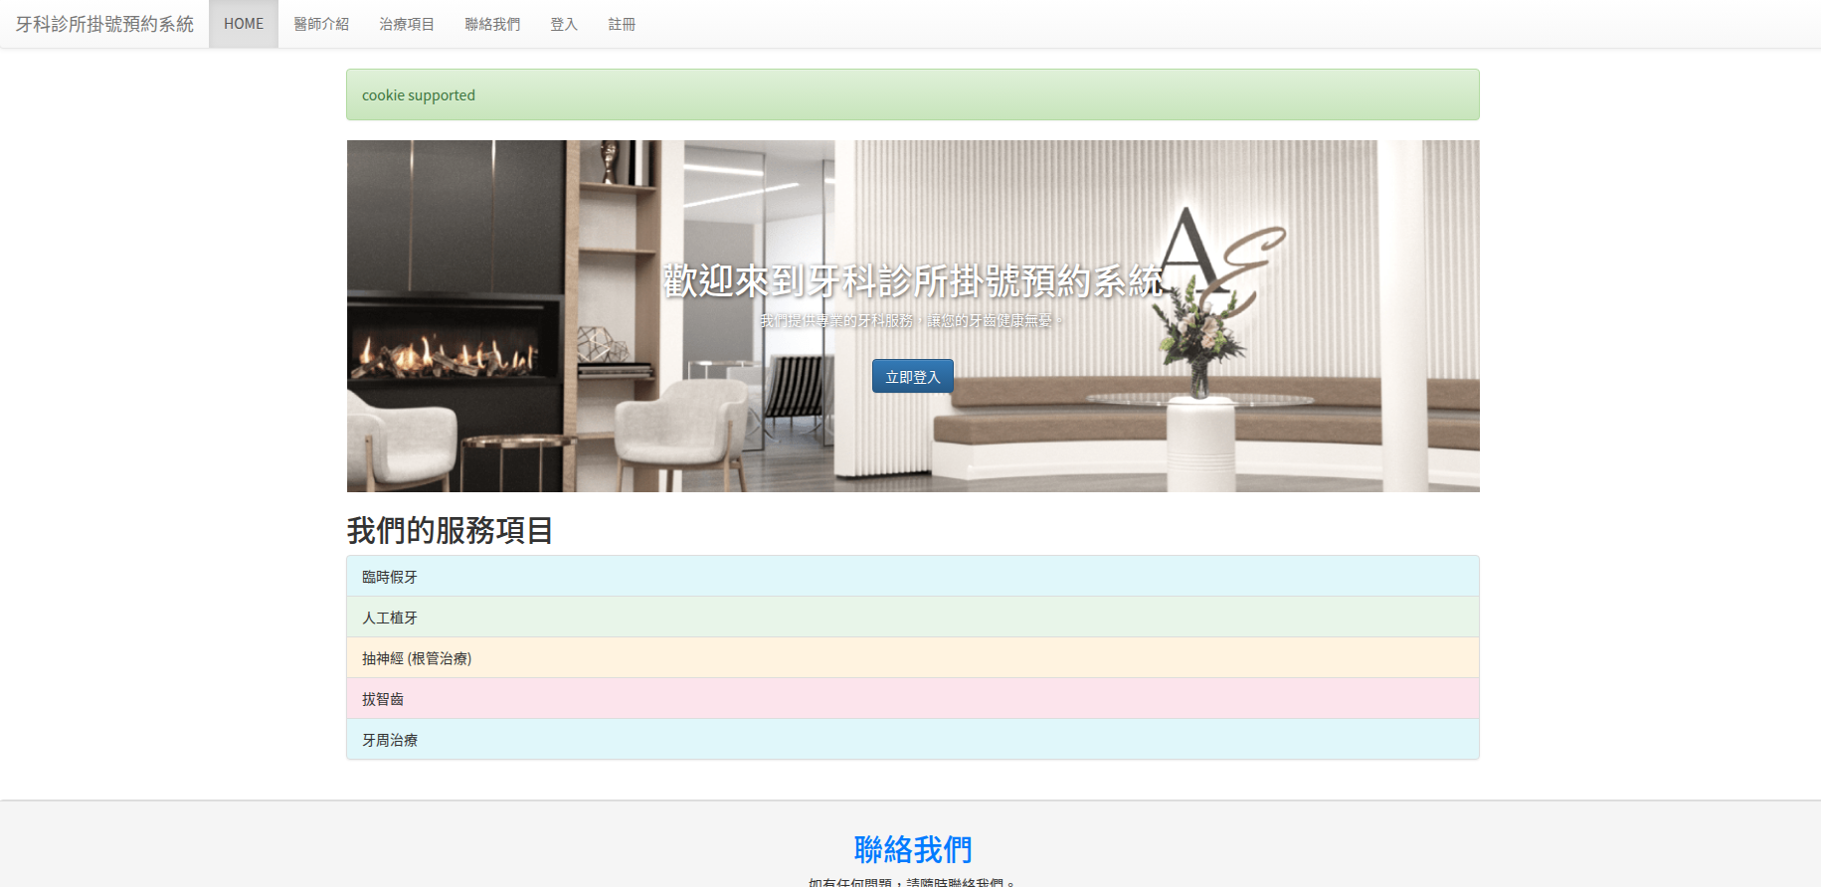
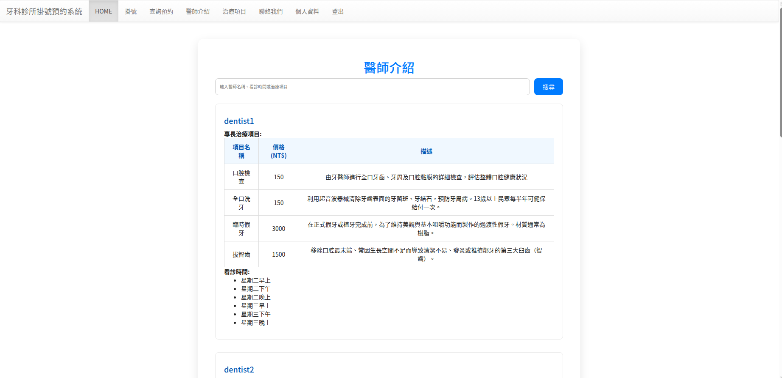
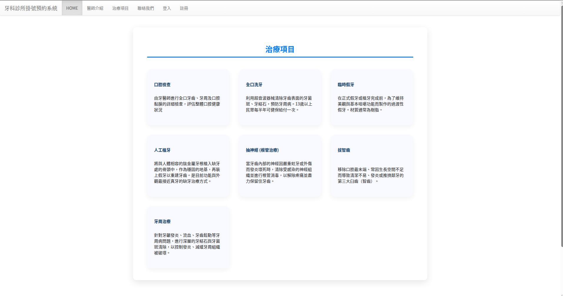
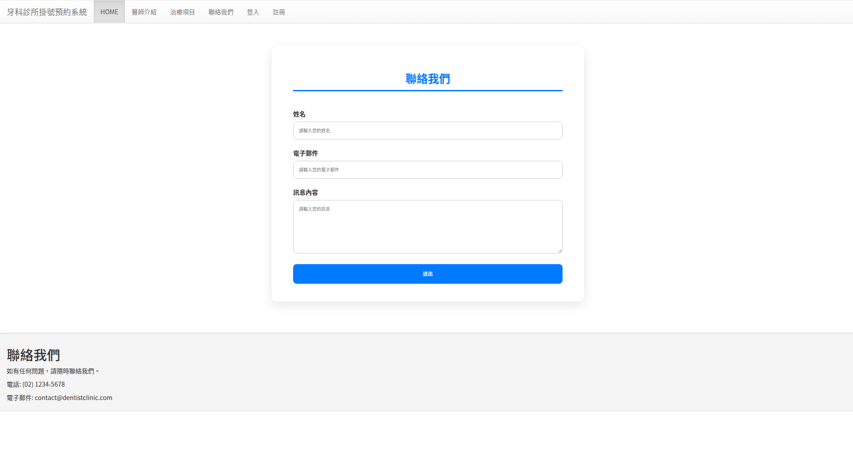
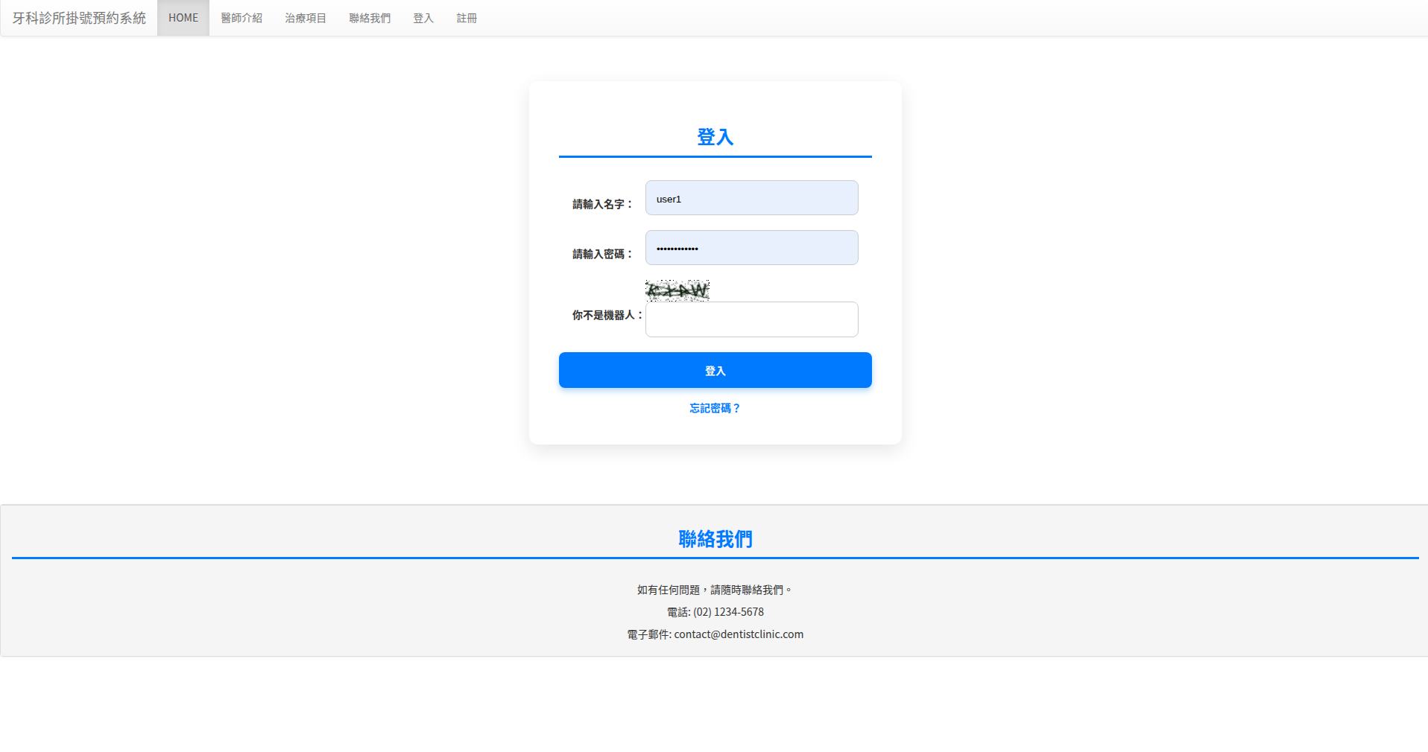
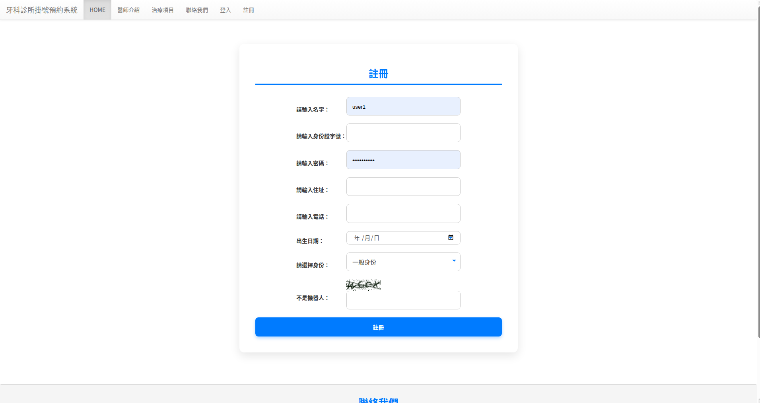
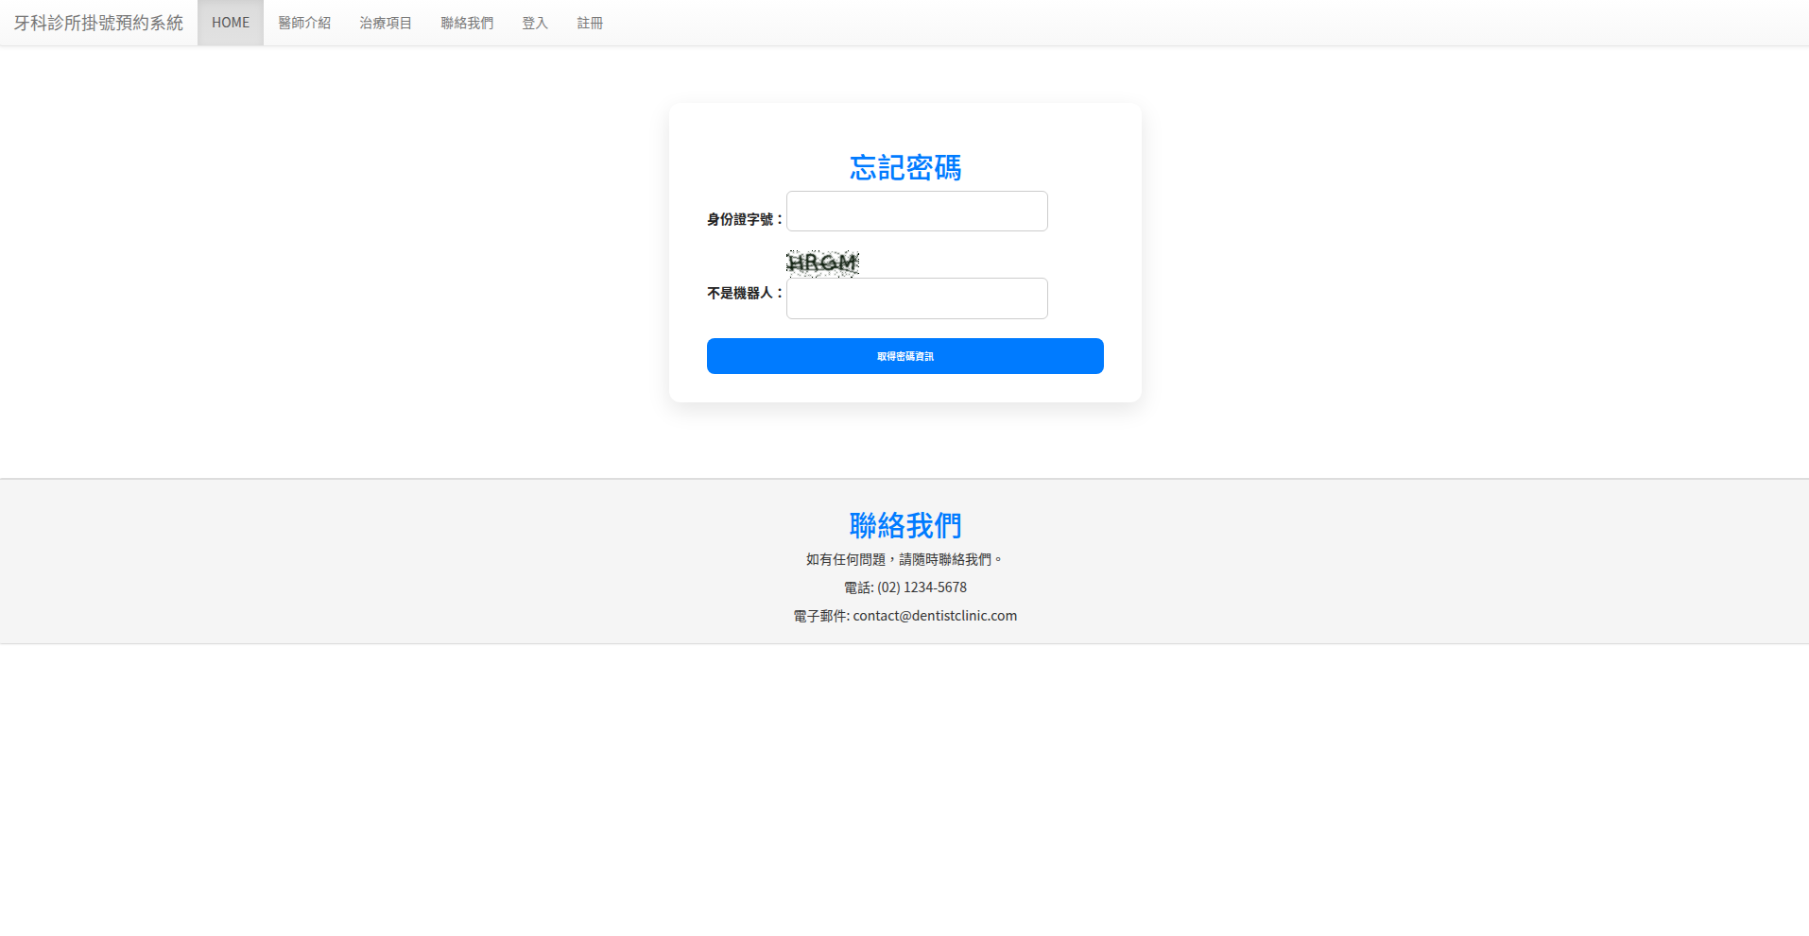
未登入
點擊圖片對應到相應的頁面
點擊此部分跳回程式碼架構首頁

Slide 5
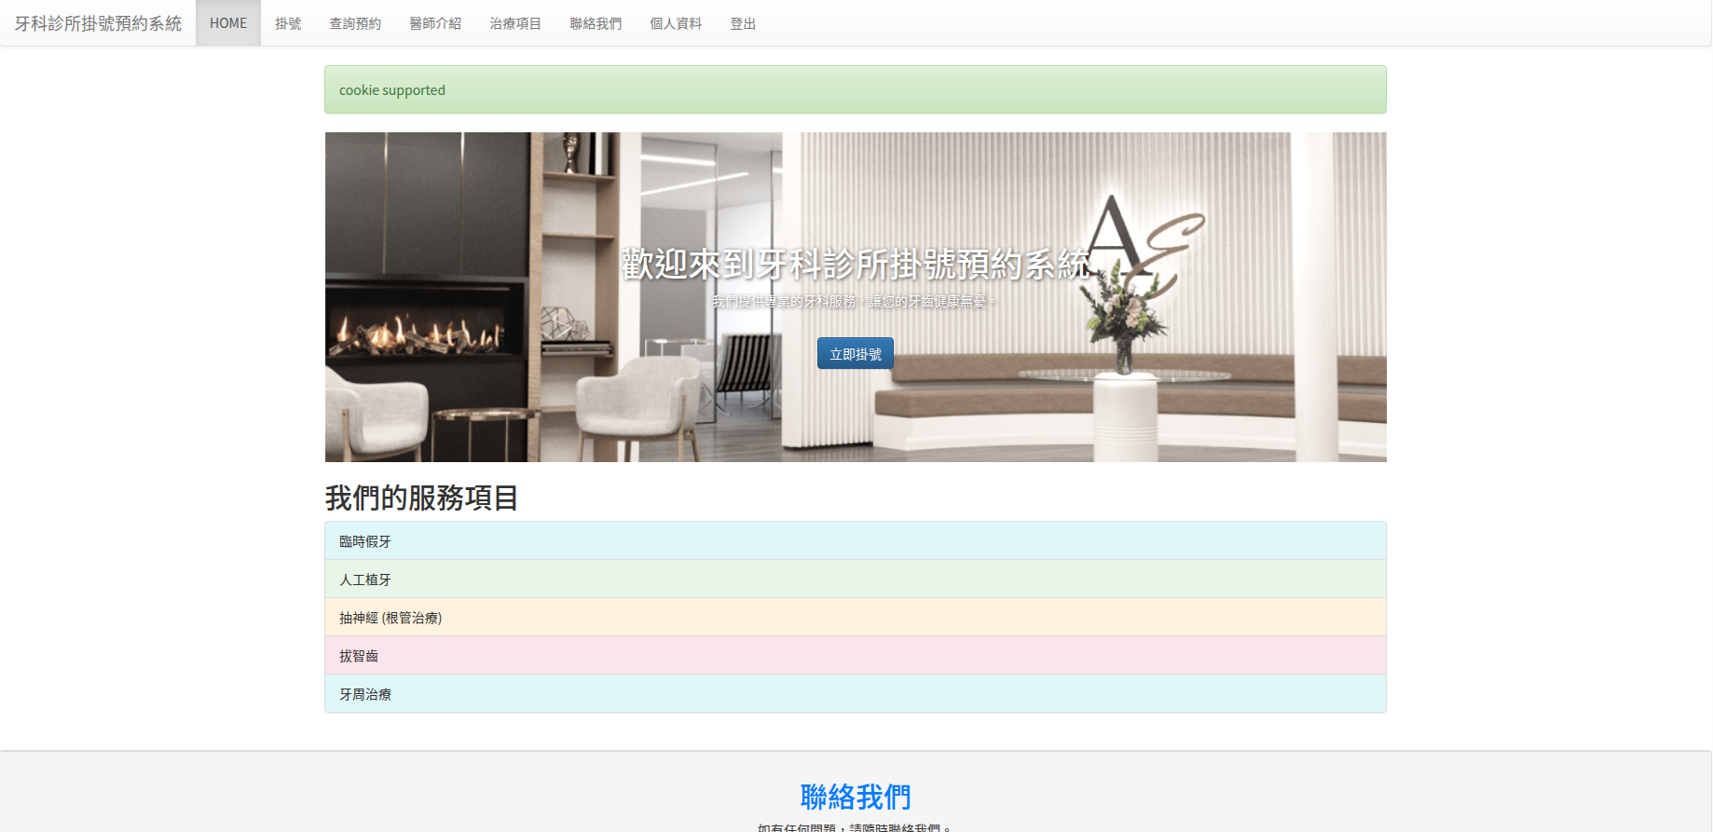
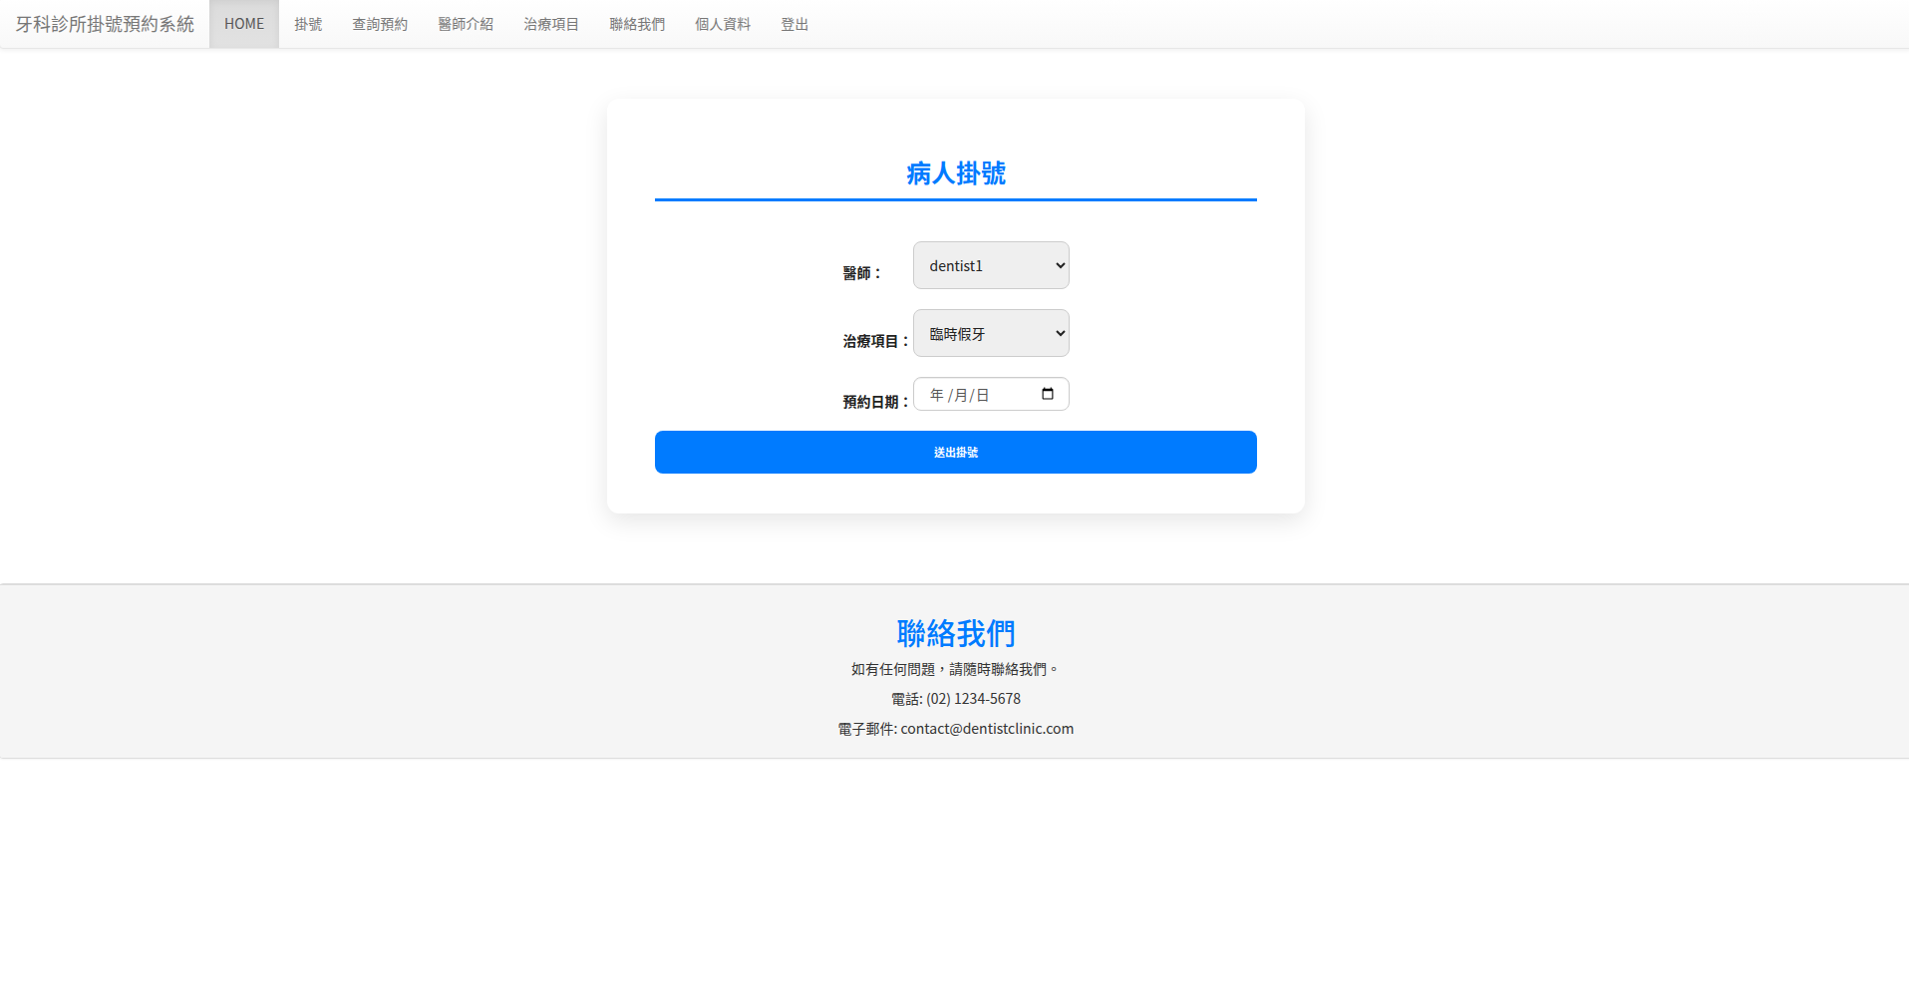
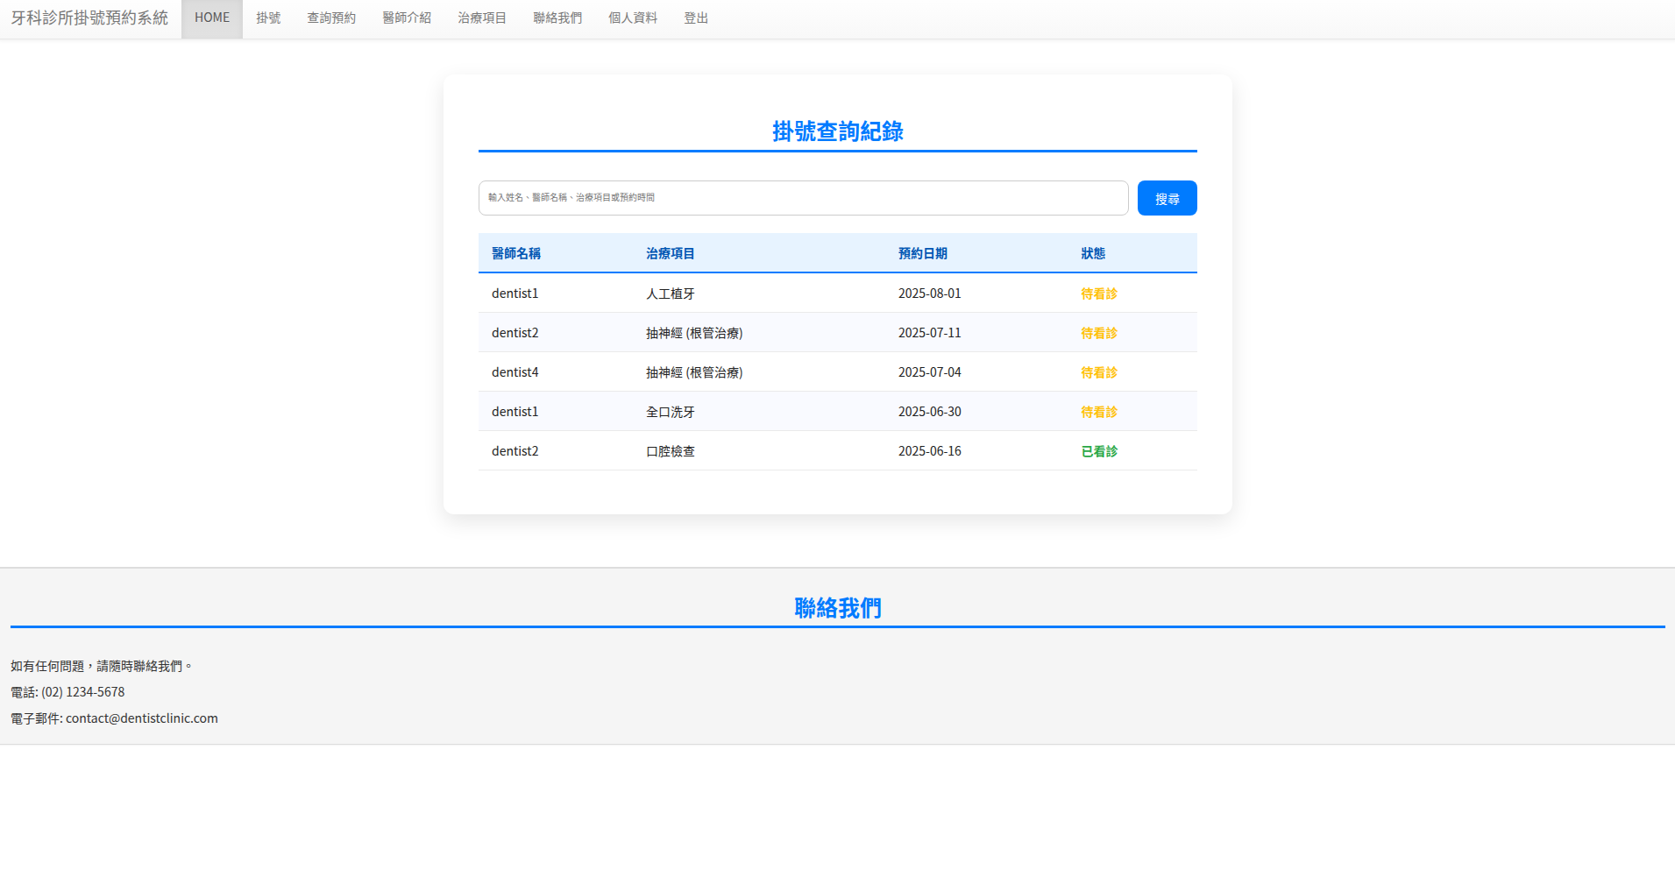
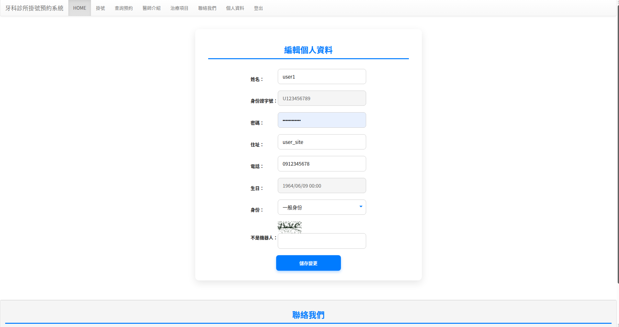
病人登入
點擊圖片對應到相應的頁面
點擊此部分跳回程式碼架構首頁

Slide 6
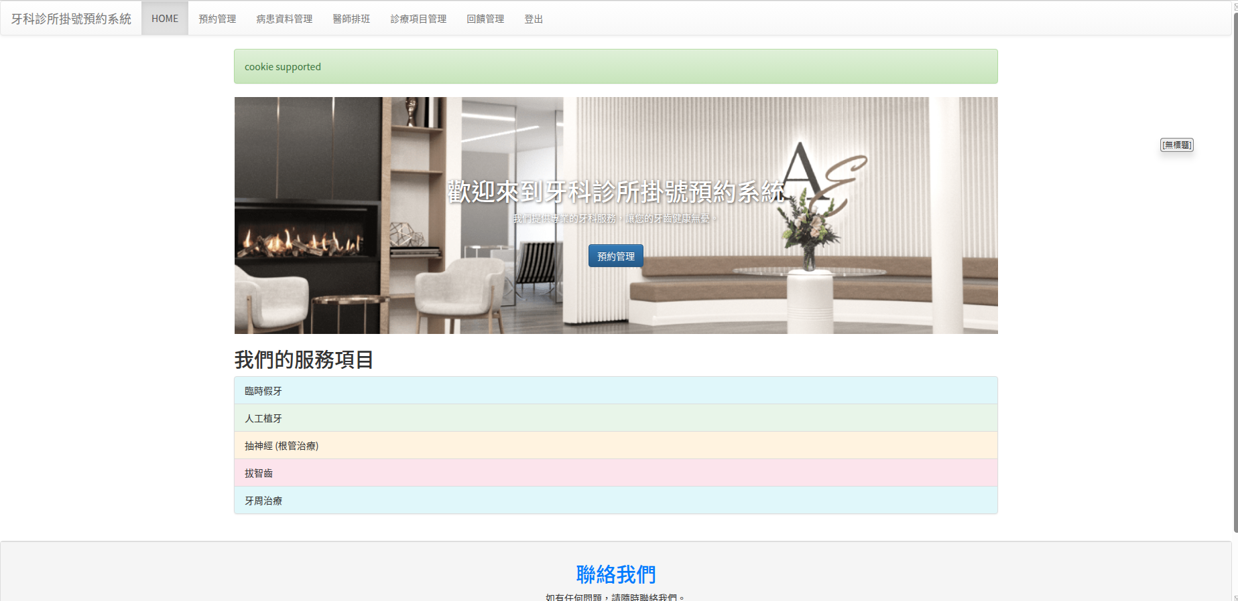
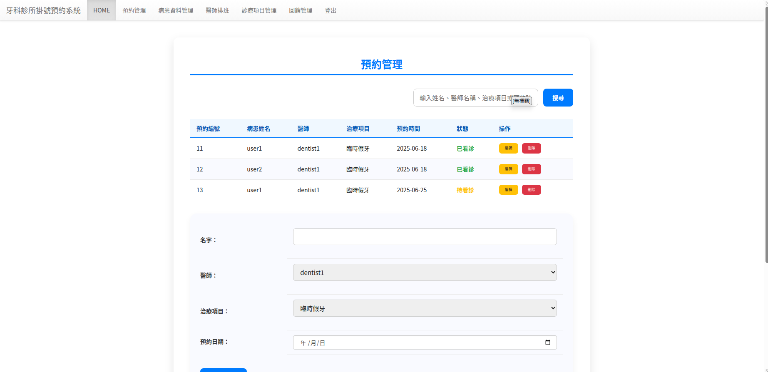
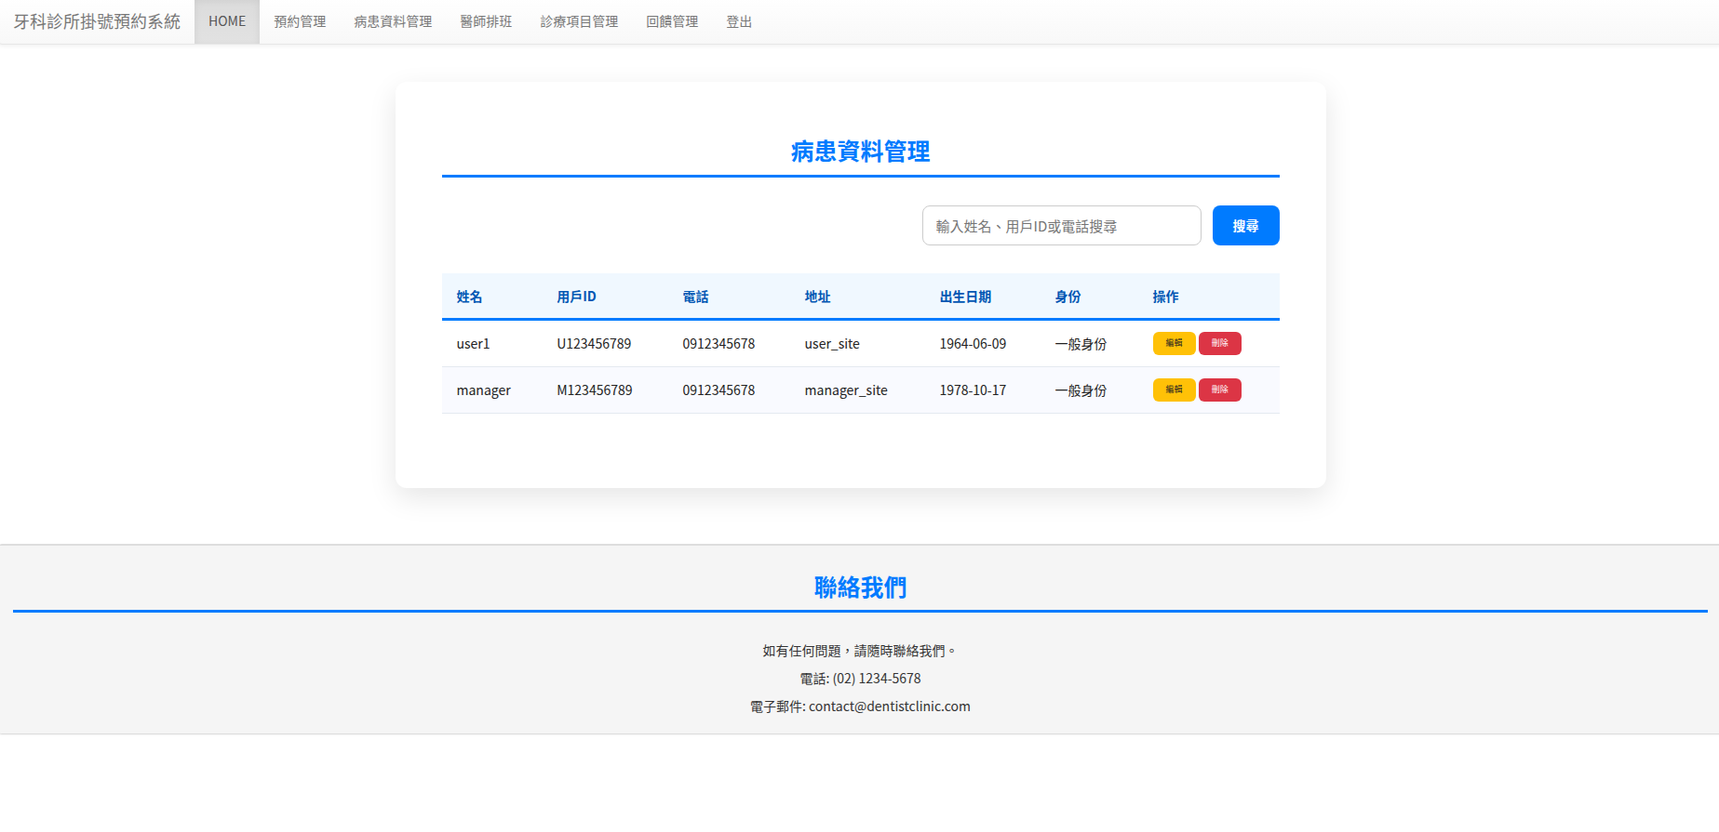
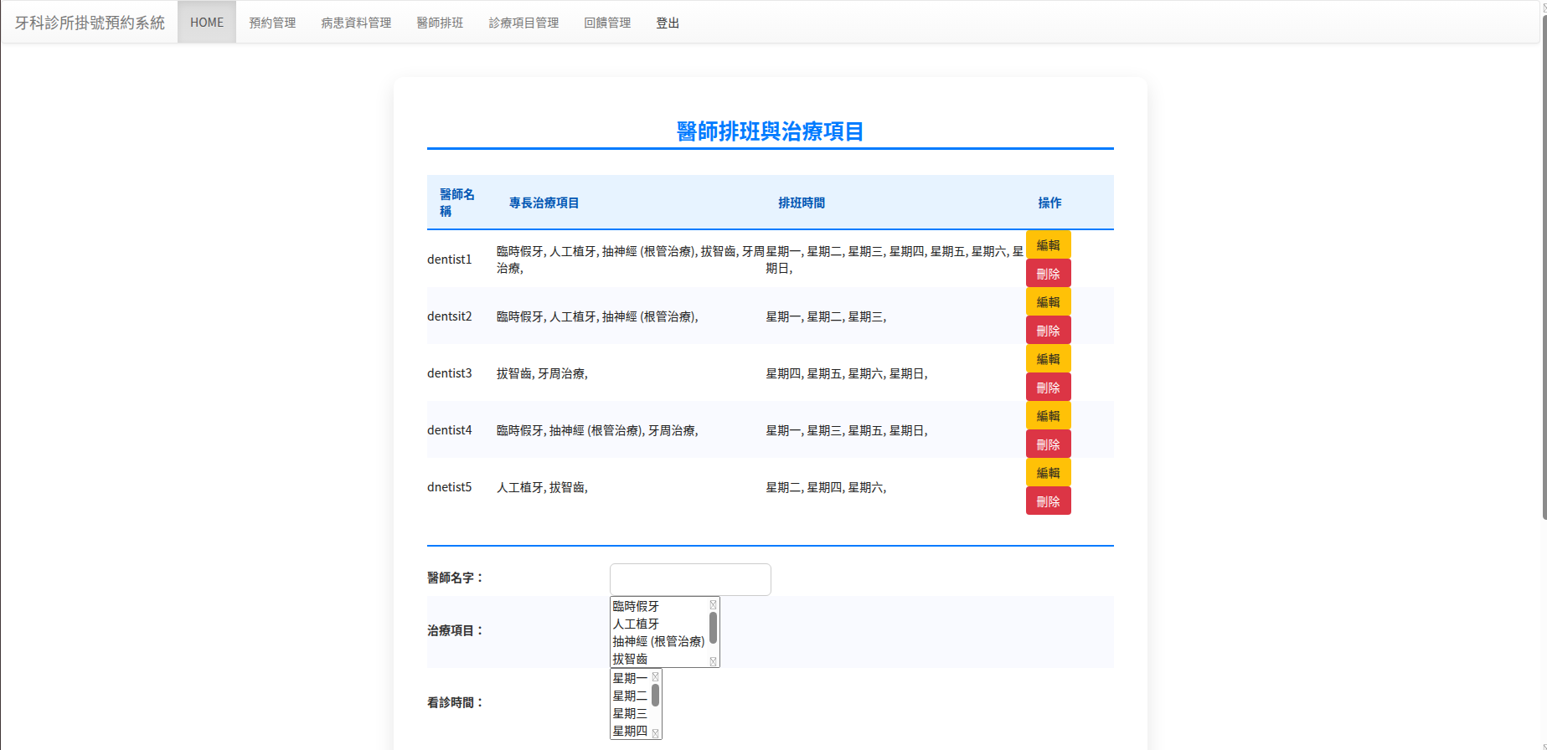
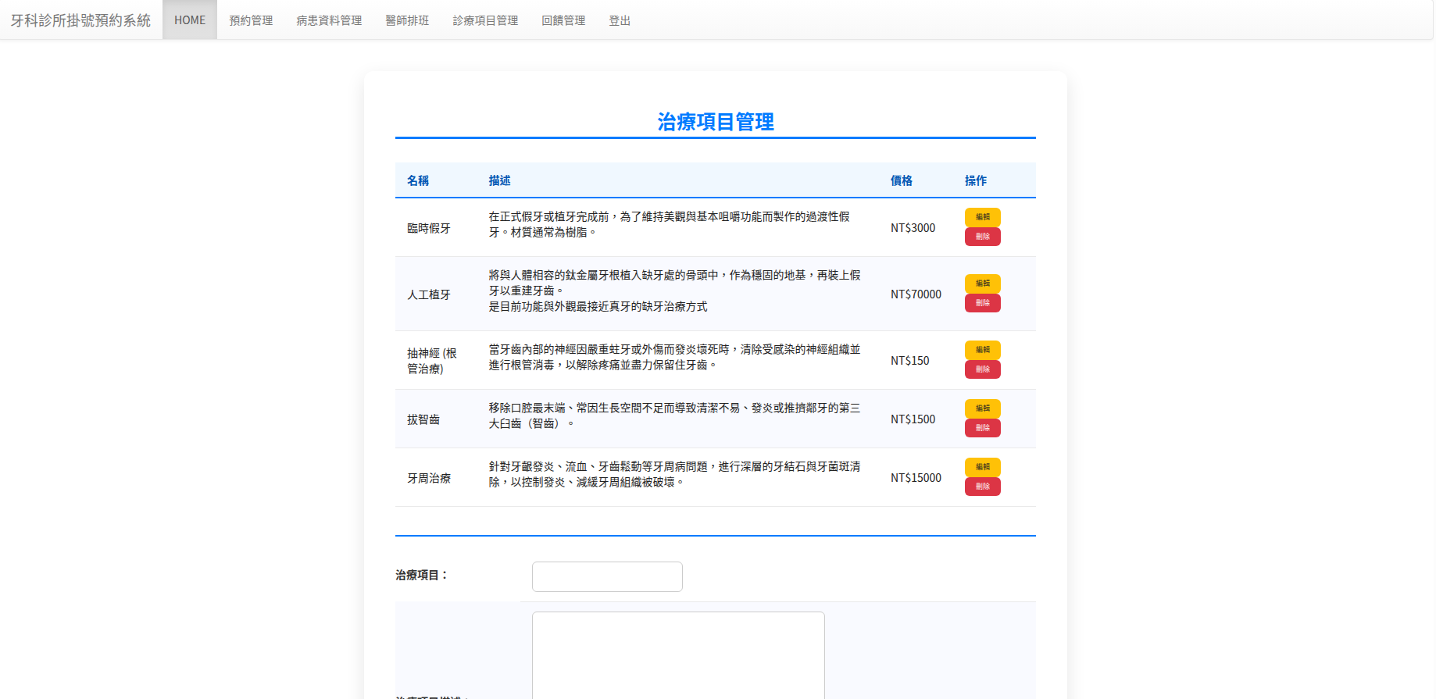
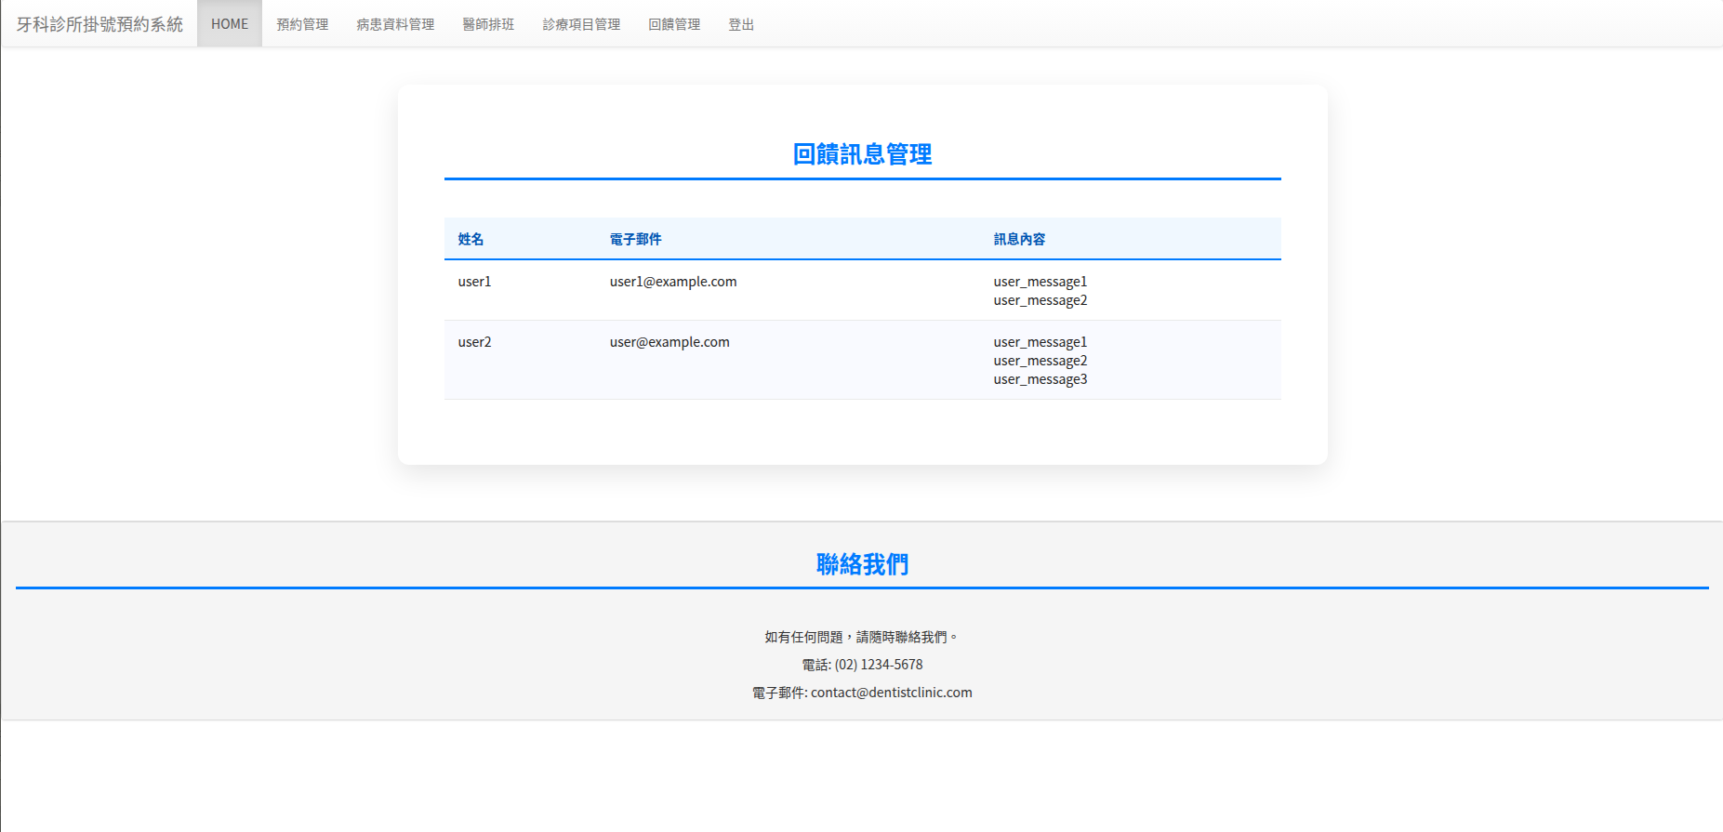
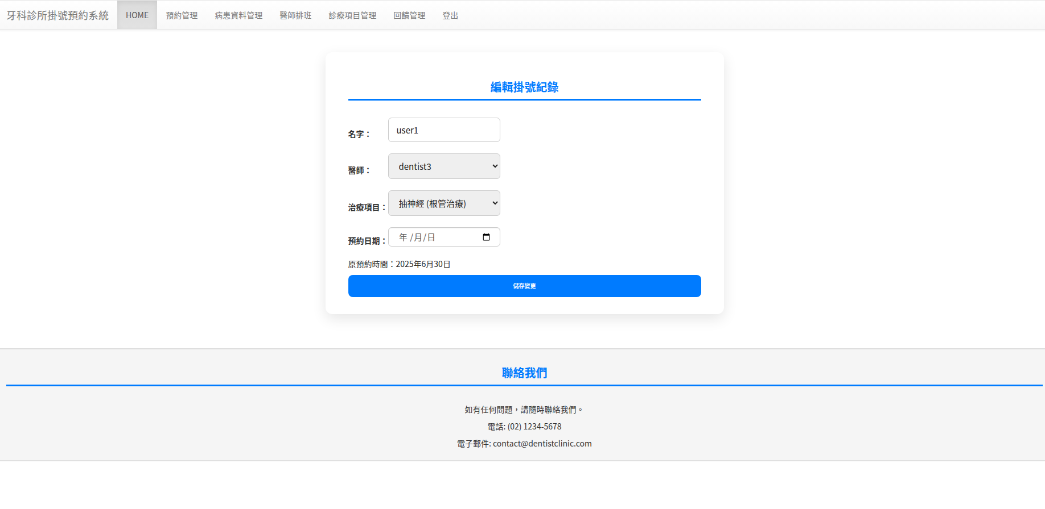
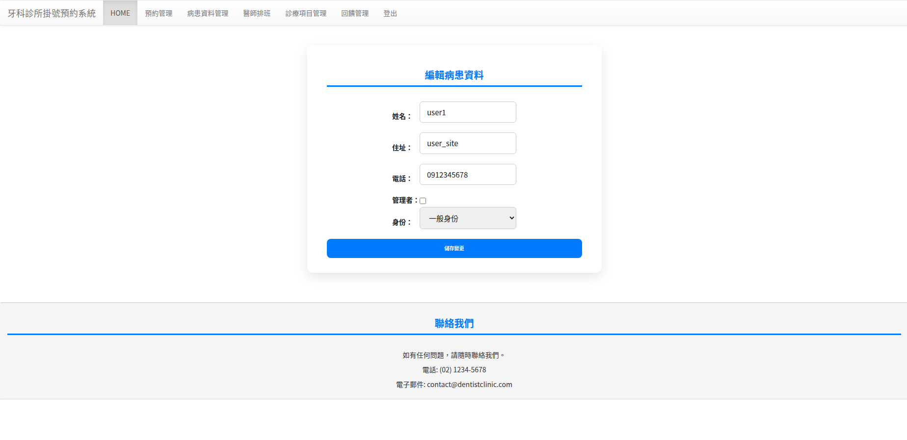
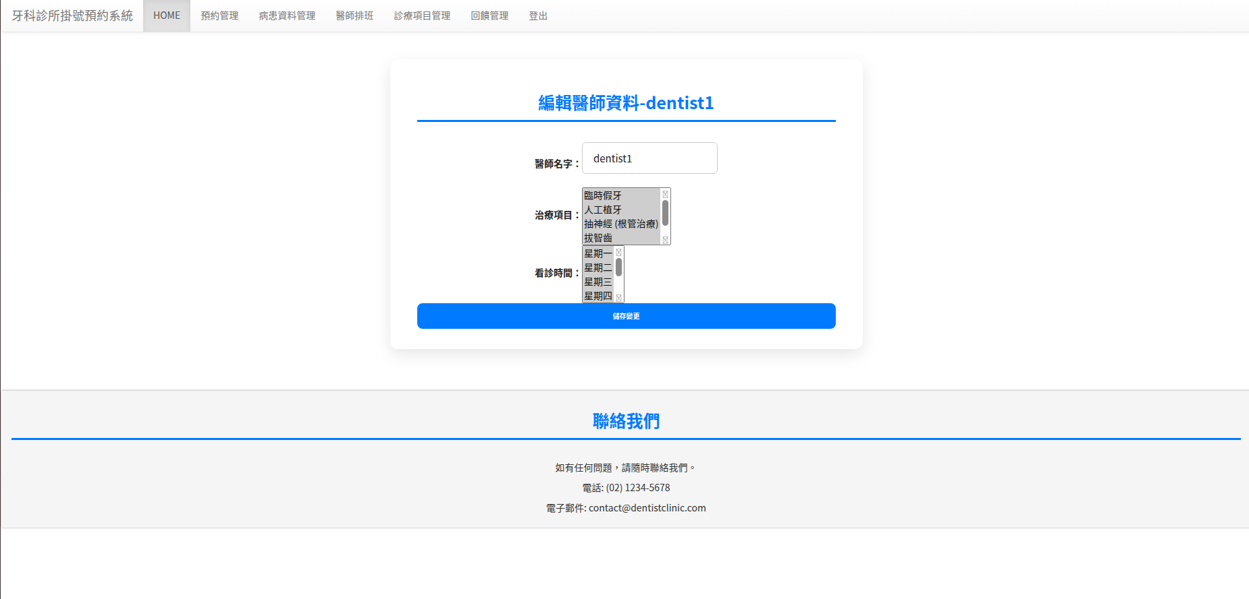
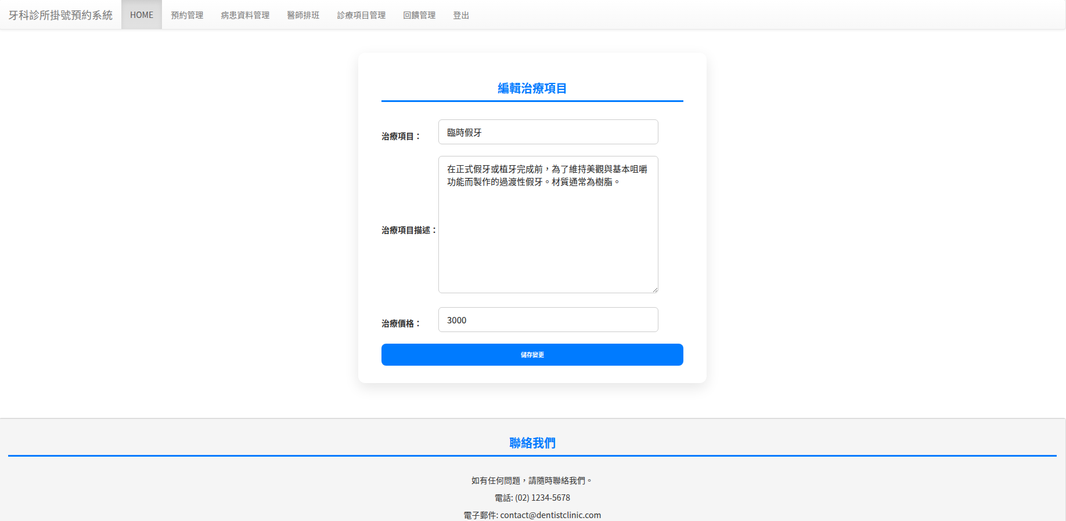
管理者登入
點擊圖片對應到相應的頁面
點擊此部分跳回程式碼架構首頁

Slide 7
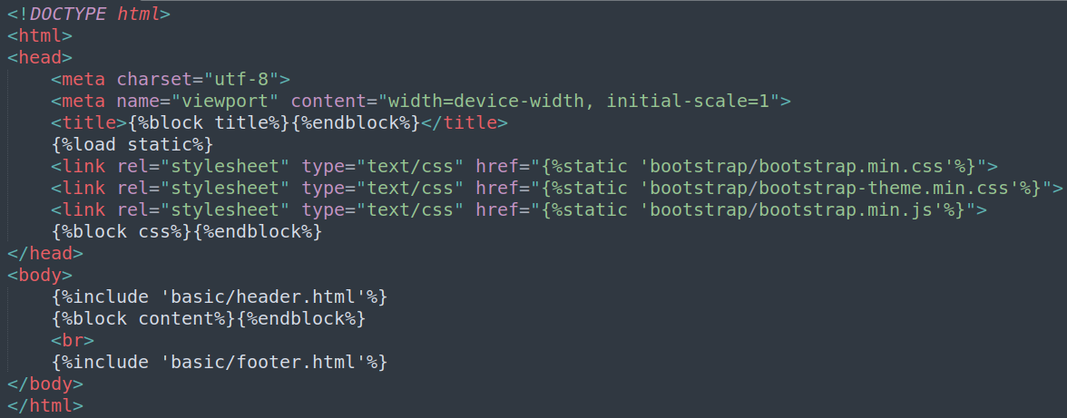
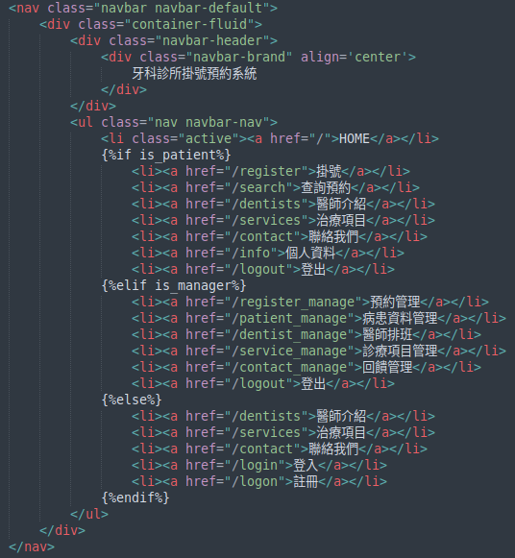
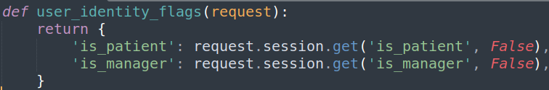
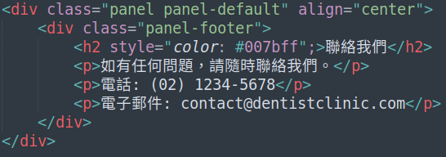
介面基本架構
1.base.html
(1)利用{%load static%}導入bootstrap
(2)block
A.標題title
B.排版css
C.內容content
(3)導入header.html與footer.html
2.header.html
(1)判斷若為患者則進入is_patient
(2)判斷若為管理者則進入is_manager
(3)其他進入else
3.footer.html
點擊圖片對應到相應的頁面
點擊此部分跳回程式碼架構首頁

Slide 8
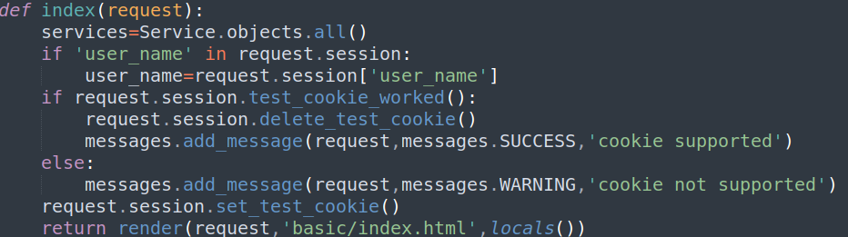
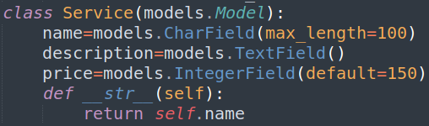
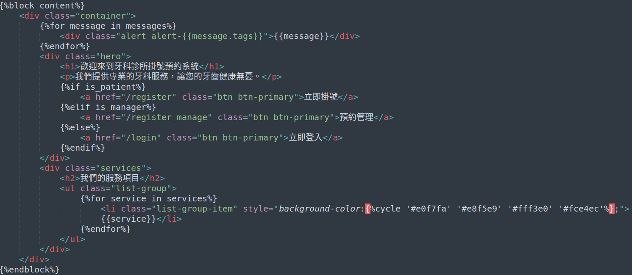
HOME
1.views.py
(1)抓取所有Service中的物件並儲存於services
(2)判斷cookie是否正常運行並顯示提示資訊
2.models.py
(1)name
A.項目名稱
B.字串型態儲存
C.最多儲存100字
(2)description
A.項目描述
B.文字型態儲存
(3)price
A.價格
B.整數型態儲存
C.預設為150
3.index.html
(1)title->首頁
(2)content
A.若為病患登入則顯示立即掛號按鈕
B.若為管理者登入則顯示立即掛號按鈕
C.其餘則顯示立即登入按鈕
D.列出所有治療項目並且在背景顯示不同顏色
點擊圖片對應到相應的頁面
點擊此部分跳回程式碼架構首頁

Slide 9
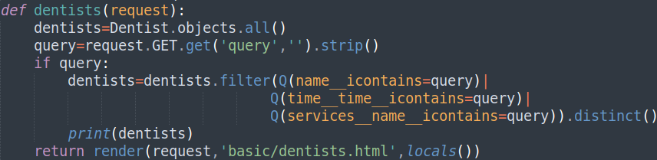
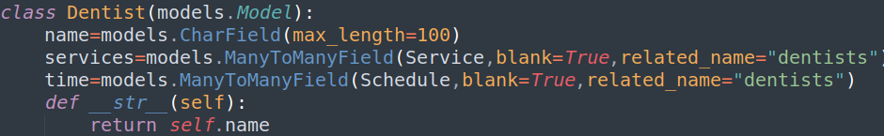
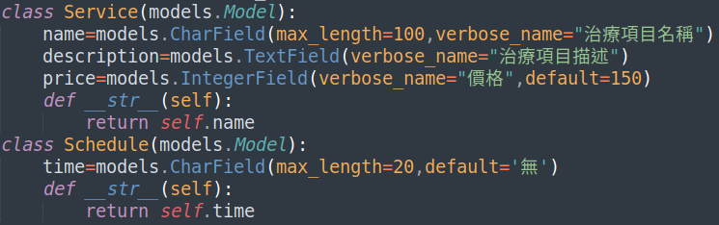
醫師介紹
1.views.py
(1)抓取所有Dentist中的物件並儲存於dentists
(2)利用query供使用者完成搜尋功能
2.models.py
(1)name
A.醫師名稱
B.字串型態儲存
C.最多儲存100字
(2)serivces
A.治療項目
B.多對多型態儲存
C.對應到Service中的物件
(3)time
A.看診時間
B.多對多型態儲存
C.對應到Schedule中的物件
點擊圖片對應到相應的頁面
點擊此部分跳回程式碼架構首頁

Slide 10
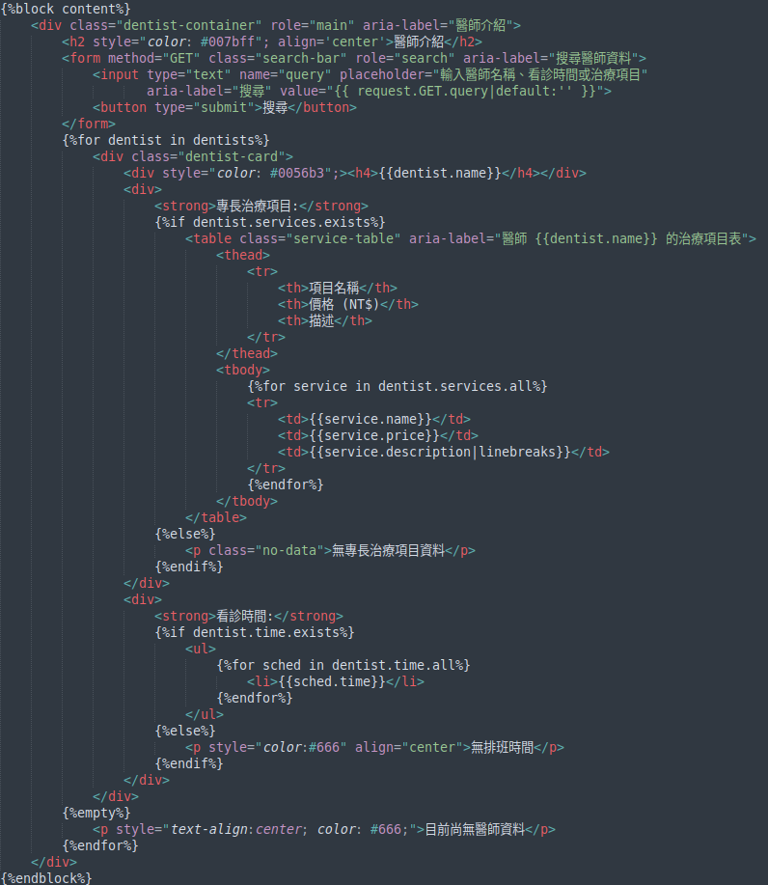
醫師介紹
1.dentist.html
(1)title->醫師介紹
(2)content
A.query欄位
(A)用於提供使用者查詢資訊
(B)若輸入為空則顯示所有資料
(C)若查無資料則顯示“目前尚無醫師資料”
B.列出醫師資訊
(A)若無資料則顯示“目前尚無醫師資料”
(B)顯示醫師名稱、專長治療項目、看診時間
(C)專長治療項目以表格方式呈現
a.內容包含項目名稱、價格、描述
b.若無專長治療項目則顯示“無專長治療項目資料”
(D)若無看診時間資料則顯示“無排班時間”
點擊圖片對應到相應的頁面
點擊此部分跳回程式碼架構首頁

Slide 11

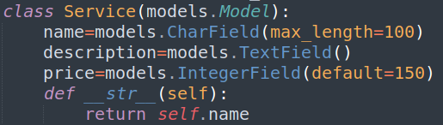
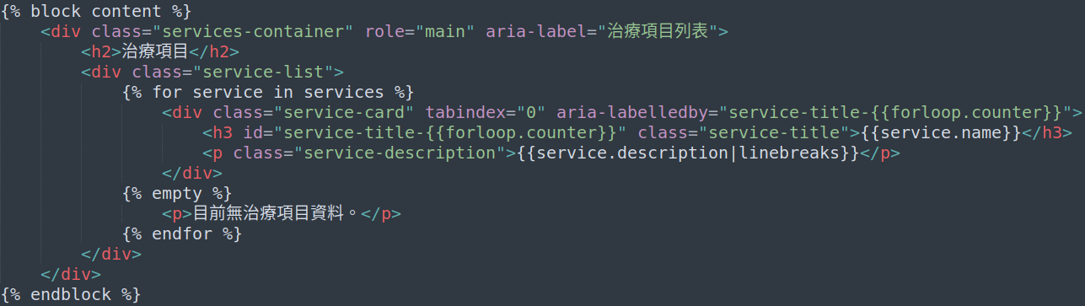
治療項目
1.views.py
(1)讀取Service中的所有物件
2.services.html
(1)title->治療項目
(2)content
A.列出所有services中的資料
(A)利用service-card形式呈現視覺效果
(B)service.description會根據輸入內容自動換行
(C)若無治療項目則顯示“目前無治療項目資料”
點擊圖片對應到相應的頁面
點擊此部分跳回程式碼架構首頁

Slide 12
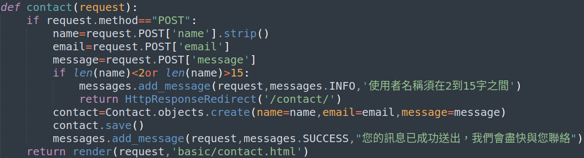
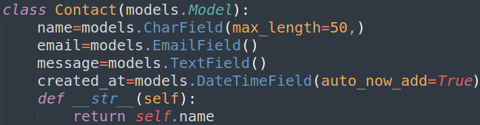
聯絡我們
1.views.py
(1)讀取介面輸入的所有資料
(2)分別儲存為name、email、message
(3)若使用者名稱不符合條件則顯示錯誤訊息
2.models.py
(1)name
A.姓名
B.字串型態儲存
C.最多儲存50字
(2)email
A.電子郵件
B.郵件型態儲存
(3)message
A.訊息內容
B.文字型態儲存
(4)created_at
A.送出時間
B.時間型態儲存
C.自動儲存輸入時間，使用者不需輸入
點擊圖片對應到相應的頁面
點擊此部分跳回程式碼架構首頁

Slide 13
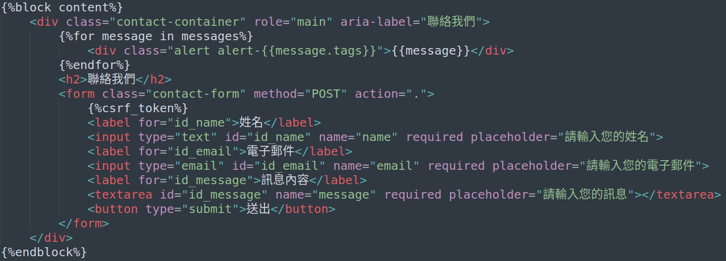
聯絡我們
1.contact.html
(1)title->聯絡我們
(2)content
A.列出所有services中的資料
(A)利用service-card形式呈現視覺效果
(B)service.description會根據輸入內容自動換行
(C)若無治療項目則顯示“目前無治療項目資料”
點擊圖片對應到相應的頁面
點擊此部分跳回程式碼架構首頁

Slide 14
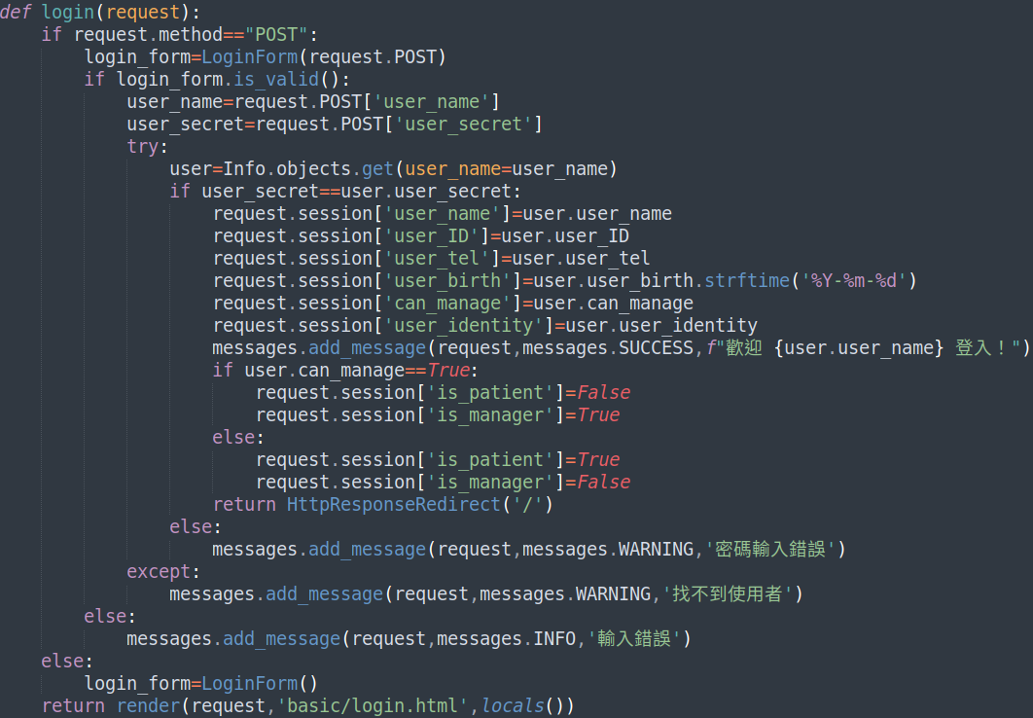
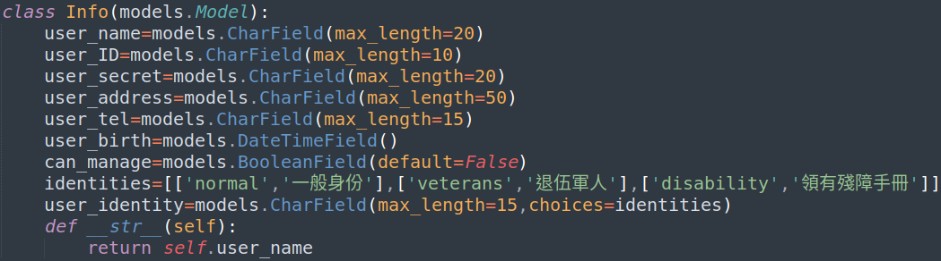
登入
1.views.py
(1)判斷讀取到的方法是否為POST
(2)將使用者輸入資料填入login_form
(3)user為Info中名稱為user_name的物件
(4)確定身分後判斷使用者是否為管理者
(5)若輸入錯誤則顯示相對應錯誤訊息
2.models.py
(1)user_name
A.姓名
B.字串型態儲存
C.最多儲存20字
(2)user_ID
A.身分證字號
B.字串型態儲存
C.最多儲存10字
(3)user_secret
A.密碼
B.字串型態儲存
C.最多儲存20字
(4)user_address
A.地址
B.字串型態儲存
C.最多儲存50字
(5)user_tel
A.電話
B.字串型態儲存
C.最多儲存15字
(6)user_birth
A.生日
B.日期型態儲存
(7)can_manage
A.管理者
B.布林型態儲存
C.預設為False
(8)user_identity
A.身分
B.字串型態儲存
C.最多儲存15字
D.選擇一般身分、退伍軍人、
領有殘障手冊
點擊圖片對應到相應的頁面
點擊此部分跳回程式碼架構首頁

Slide 15
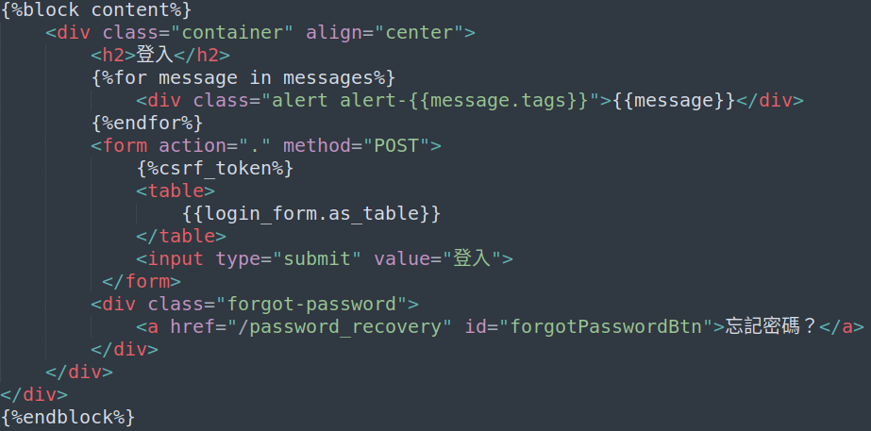
登入
1.forms.py
(1)表格內需輸入的內容
A.姓名
B.密碼
C.產生驗證碼以證明不是機器人
2.login.html
(1)若有錯誤訊息則顯示於介面最上方
(2)表格送出後仍保持原先介面
(3)表格內容以POST方式送出
A.需使用{%csrf_token%}
(4)抓取login_form已顯示表格資料
(5)若使用者忘記密碼則點選“忘記密碼?”進入下一介面
點擊圖片對應到相應的頁面
點擊此部分跳回程式碼架構首頁

Slide 16
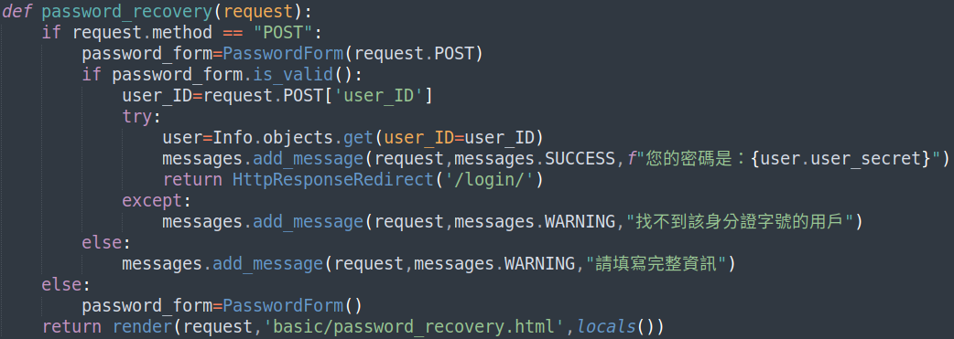
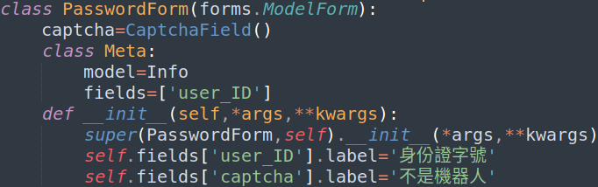
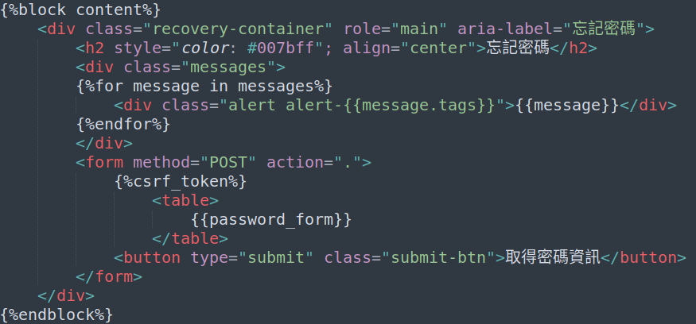
忘記密碼
1.views.py
(1)判斷讀取到的方法是否為POST
(2)將使用者輸入資料填入password_form
(3)user為Info中身分證字號為user_ID的物件
(4)若輸入正確則顯示密碼並回到登入介面
(5)若輸入錯誤則顯示相對應錯誤訊息
2.forms.py
(1)表格內需輸入的內容
A.身分證字號
B.產生驗證碼以證明不是機器人
3.password_recovery.html
(1)若有錯誤訊息則顯示於介面最上方
(2)表格送出後仍保持原先介面
(3)表格內容以POST方式送出
A.需使用{%csrf_token%}
(4)抓取password_form以顯示表格資料
點擊圖片對應到相應的頁面
點擊此部分跳回程式碼架構首頁

Slide 17
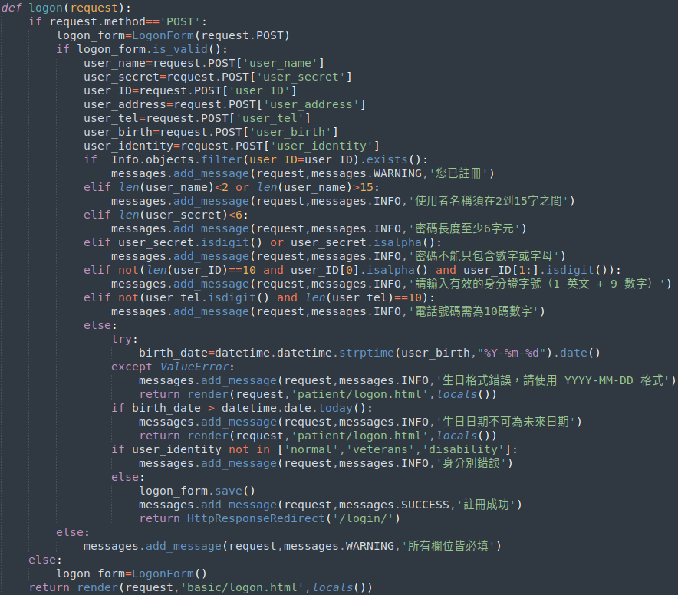
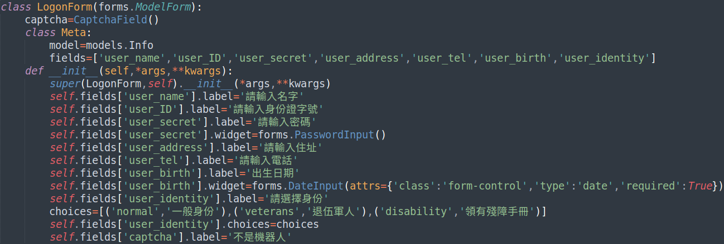
註冊
1.views.py
(1)判斷讀取到的方法是否為POST
(2)將使用者輸入資料填入logon_form
(3)若輸入錯誤則顯示相對應錯誤訊息
2.forms.py
(1)表格內需輸入的內容
A.姓名
B.身分證字號
C.密碼
(A)輸入類別設為PasswordInput
D.住址
E.電話
F.生日
(A)輸入類別設為DateInput
G.身分
(A)選擇一般身分、退伍軍人、領有殘障手冊
H.產生驗證碼以證明不是機器人
點擊圖片對應到相應的頁面
點擊此部分跳回程式碼架構首頁

Slide 18
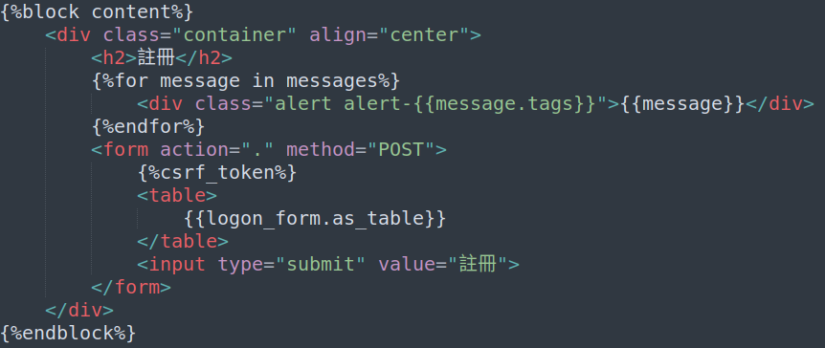
註冊
1.logon.html
(1)若有錯誤訊息則顯示於介面最上方
(2)表格送出後仍保持原先介面
(3)表格內容以POST方式送出
A.需使用{%csrf_token%}
(4)抓取logon_form以顯示表格資料
點擊圖片對應到相應的頁面
點擊此部分跳回程式碼架構首頁

Slide 19
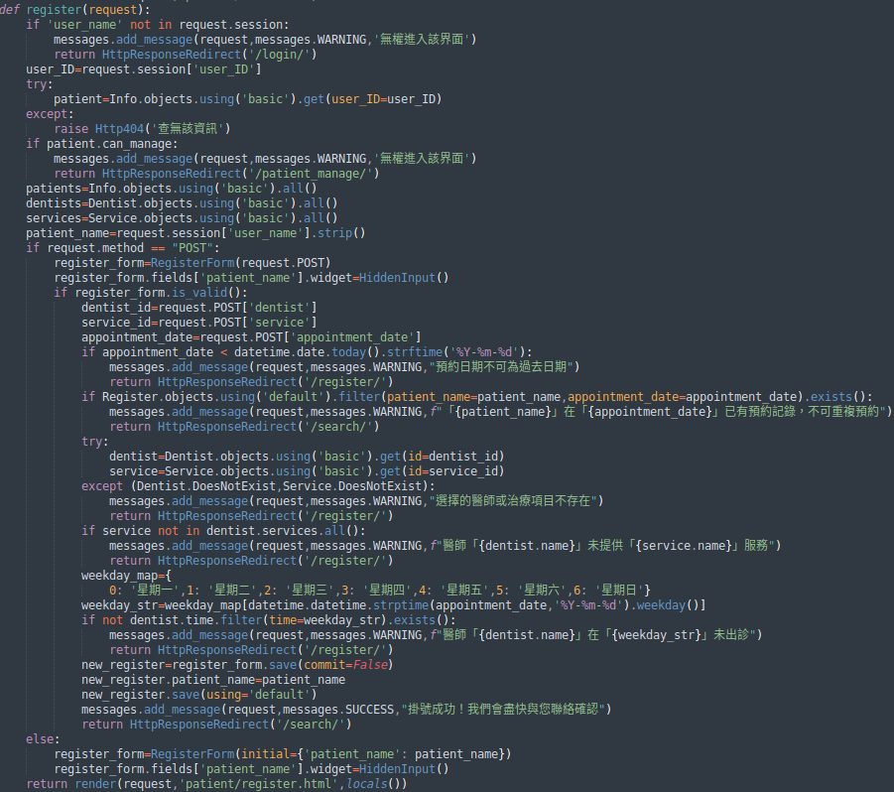
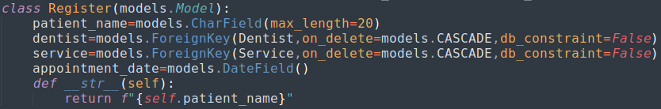
掛號
1.views.py
(1)若未登入或非患者無法進入該介面
(2)判斷讀取到的方法是否為POST
(3)將使用者輸入資料填入register_form
(4)register_form中的patient_name會自動填入目前患者名字
(5)若輸入錯誤則顯示相對應錯誤訊息
2. models.py
(1)patient_name
A.姓名
B.字串型態儲存
C.最多儲存20字
(2)dentist
A.醫師
B.外來鍵型態儲存
C.選取Dentist中物件
(3)service
A.治療項目
B.外來鍵型態儲存
C.選取Service中物件
(4)appointment_date
A.預約時間
B.日期型態儲存
點擊圖片對應到相應的頁面
點擊此部分跳回程式碼架構首頁

Slide 20
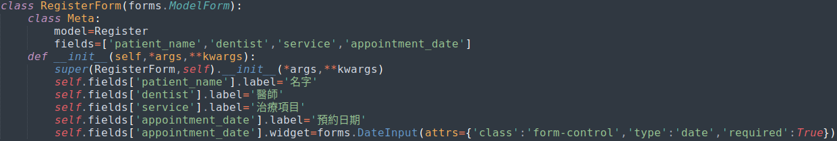

掛號
1.forms.py
(1)表格內需輸入的內容
A.名字
B.醫師
C.治療項目
D.預約時間
2.register.html
(1)若有錯誤訊息則顯示於介面最上方
(2)表格送出後仍保持原先介面
(3)表格內容以POST方式送出
A.需使用{%csrf_token%}
(4)抓取register_form以顯示表格資料
點擊圖片對應到相應的頁面
點擊此部分跳回程式碼架構首頁

Slide 21

查詢掛號紀錄
1.views.py
(1)若未登入或非患者無法進入該介面
(2)利用query供使用者完成搜尋功能
點擊圖片對應到相應的頁面
點擊此部分跳回程式碼架構首頁

Slide 22

查詢掛號紀錄
1.search.html
(1)title->掛號記錄查詢
(2)content
A.query欄位
(A)用於提供使用者查詢資訊
(B)若輸入為空則顯示所有資料
(C)若查無資料則顯示“目前沒有掛號紀錄”
B.若預約日期早於今天日期則顯示”已看診”
C.否則顯示”待看診”
點擊圖片對應到相應的頁面
點擊此部分跳回程式碼架構首頁

Slide 23


查看個人資料
1.views.py
(1)若未登入或非患者無法進入該介面
(2)判斷讀取到的方法是否為POST
(3)將使用者輸入資料填入info_form
(4)info_form會預設填入患者的資料
(5)若輸入錯誤則顯示相對應錯誤訊息
2.forms.py
(1)表格內需輸入的內容
A.名字
B.身分證字號
(A)設計為不可更改欄位
C.密碼
D.住址
E.電話
F.生日
(A)設計為不可更改欄位
G.身分
(A)選擇一般身分、退伍軍人、領有殘障手冊
H.產生驗證碼以證明不是機器人
點擊圖片對應到相應的頁面
點擊此部分跳回程式碼架構首頁

Slide 24

查看個人資料
1.info.html
(1)title->查看個人資料
(2)content
A.若有錯誤訊息則顯示於介面最上方
B.表格送出後仍保持原先介面
C.表格內容以POST方式送出
(A)需使用{%csrf_token%}
D.抓取info_form以顯示表格資料
點擊圖片對應到相應的頁面
點擊此部分跳回程式碼架構首頁

Slide 25

預約管理
1. views.py
(1)若未登入或非管理者無法進入該介面
(2)判斷讀取到的方法是否為POST
(3)將管理者輸入資料填入register_form
(4)若輸入錯誤則顯示相對應錯誤訊息
(5)利用query供使用者完成搜尋功能
點擊圖片對應到相應的頁面
點擊此部分跳回程式碼架構首頁

Slide 26

預約管理
1.register_manage.html
(1)title->預約管理
(2)content
A.若有錯誤訊息則顯示於介面最上方
B..query欄位
(A)用於提供管理者查詢資訊
(B)若輸入為空則顯示所有資料
(C)若查無資料則顯示“目前無預約紀錄”
C.以表格方式條列出所有預約內容
D.管理者可以直接新增預約掛號
(A)表格送出後仍保持原先介面
(B)表格內容以POST方式送出
a.需使用{%csrf_token%}
(C)抓取register_form以顯示表格資料
點擊圖片對應到相應的頁面
點擊此部分跳回程式碼架構首頁

Slide 27


編輯掛號紀錄
1. views.py
(1)若未登入或非管理者無法進入該介面
(2)判斷讀取到的方法是否為POST
(3)將管理者輸入資料填入register_form
(4)register_form會預設填入預約掛號的資料
(5)若輸入錯誤則顯示相對應錯誤訊息
2.register_edit.html
(1)title->編輯掛號紀錄
(2)content
A.若有錯誤訊息則顯示於介面最上方
B.表格送出後仍保持原先介面
C.表格內容以POST方式送出
(A)需使用{%csrf_token%}
D.抓取register_form以顯示表格資料
E.顯示原預約時間供管理者參考
點擊圖片對應到相應的頁面
點擊此部分跳回程式碼架構首頁

Slide 28

刪除掛號紀錄
1. views.py
(1)若未登入或非管理者無法進入該介面
(2)若讀取到欲刪除的預約掛號紀錄則將整筆資料刪除
點擊圖片對應到相應的頁面
點擊此部分跳回程式碼架構首頁

Slide 29

病患資料管理
1. views.py
(1)若未登入或非管理者無法進入該介面
(2)利用query供使用者完成搜尋功能
點擊圖片對應到相應的頁面
點擊此部分跳回程式碼架構首頁

Slide 30

病患資料管理
1.patient_manage.html
(1)title->病患資料管理
(2)content
A.若有錯誤訊息則顯示於介面最上方
B..query欄位
(A)用於提供管理者查詢資訊
(B)若輸入為空則顯示所有資料
(C)若查無資料則顯示“沒有找到符合條件的病患資料”
C.以表格方式條列出所有病患資料
點擊圖片對應到相應的頁面
點擊此部分跳回程式碼架構首頁

Slide 31

編輯病患資料
1. views.py
(1)若未登入或非管理者無法進入該介面
(2)判斷讀取到的方法是否為POST
(3)將管理者輸入資料填入patient_form
(4)patient_form會預設填入預約掛號的資料
(5)若輸入錯誤則顯示相對應錯誤訊息
點擊圖片對應到相應的頁面
點擊此部分跳回程式碼架構首頁

Slide 32


編輯病患資料
1. forms.py
(1)表格內需輸入的內容
A.名字
B.住址
C.電話
D.管理者
G.身分
(A)選擇一般身分、退伍軍人、領有殘障手冊
2.register_edit.html
(1)title->編輯病患資料
(2)content
A.若有錯誤訊息則顯示於介面最上方
B.表格送出後仍保持原先介面
C.表格內容以POST方式送出
(A)需使用{%csrf_token%}
D.抓取patient_form以顯示表格資料
點擊圖片對應到相應的頁面
點擊此部分跳回程式碼架構首頁

Slide 33

刪除病患資料
1. views.py
(1)若未登入或非管理者無法進入該介面
(2)若讀取到欲刪除的預約掛號紀錄則將整筆資料刪除
點擊圖片對應到相應的頁面
點擊此部分跳回程式碼架構首頁

Slide 34


醫師排班與治療項目
1. views.py
(1)若未登入或非管理者無法進入該介面
(2)判斷讀取到的方法是否為POST
(3)將管理者輸入資料填入dentist_form
(4)若輸入錯誤則顯示相對應錯誤訊息
2.forms.py
(1)表格內需輸入的內容
A.醫師名字
B.治療項目
C.看診時間
點擊圖片對應到相應的頁面
點擊此部分跳回程式碼架構首頁

Slide 35

醫師排班與治療項目
1.dentist_manage.html
(1)title->醫師排班與治療項目
(2)content
A.若有錯誤訊息則顯示於介面最上方
B.以表格方式條列出所有醫師內容
C. 管理者可以直接新增醫師項目
(A)表格送出後仍保持原先介面
(B)表格內容以POST方式送出
a.需使用{%csrf_token%}
(C)抓取dentist_form以顯示表格資料
點擊圖片對應到相應的頁面
點擊此部分跳回程式碼架構首頁

Slide 36


編輯醫師資料
1. views.py
(1)若未登入或非管理者無法進入該介面
(2)判斷讀取到的方法是否為POST
(3)將管理者輸入資料填入dentist_form
(4)dentist_form會預設填入預約掛號的資料
(5)若輸入錯誤則顯示相對應錯誤訊息
2.dentist_edit.html
(1)title->編輯醫師資料
(2)content
A.若有錯誤訊息則顯示於介面最上方
B.表格送出後仍保持原先介面
C.表格內容以POST方式送出
(A)需使用{%csrf_token%}
D.抓取dentist_form以顯示表格資料
點擊圖片對應到相應的頁面
點擊此部分跳回程式碼架構首頁

Slide 37

刪除醫師資料
1. views.py
(1)若未登入或非管理者無法進入該介面
(2)若讀取到欲刪除的預約掛號紀錄則將整筆資料刪除
點擊圖片對應到相應的頁面
點擊此部分跳回程式碼架構首頁

Slide 38


治療項目管理
1. views.py
(1)若未登入或非管理者無法進入該介面
(2)判斷讀取到的方法是否為POST
(3)將管理者輸入資料填入service_form
(4)若輸入錯誤則顯示相對應錯誤訊息
2.forms.py
(1)表格內需輸入的內容
A.治療項目
B.治療項目描述
C.治療價格
點擊圖片對應到相應的頁面
點擊此部分跳回程式碼架構首頁

Slide 39

治療項目管理
1.service_manage.html
(1)title->治療項目管理
(2)content
A.若有錯誤訊息則顯示於介面最上方
B.以表格方式條列出所有治療項目內容
C. 管理者可以直接新增治療項目
(A)表格送出後仍保持原先介面
(B)表格內容以POST方式送出
a.需使用{%csrf_token%}
(C)抓取service_form以顯示表格資料
點擊圖片對應到相應的頁面
點擊此部分跳回程式碼架構首頁

Slide 40


編輯治療項目
1. views.py
(1)若未登入或非管理者無法進入該介面
(2)判斷讀取到的方法是否為POST
(3)將管理者輸入資料填入service_form
(4)service_form會預設填入原有的治療項目資料
(5)若輸入錯誤則顯示相對應錯誤訊息
2.service_edit.html
(1)title->編輯治療項目
(2)content
A.若有錯誤訊息則顯示於介面最上方
B.表格送出後仍保持原先介面
C.表格內容以POST方式送出
(A)需使用{%csrf_token%}
D.抓取service_form以顯示表格資料
點擊圖片對應到相應的頁面
點擊此部分跳回程式碼架構首頁

Slide 41

刪除治療項目
1. views.py
(1)若未登入或非管理者無法進入該介面
(2)若讀取到欲刪除的預約掛號紀錄則將整筆資料刪除
點擊圖片對應到相應的頁面
點擊此部分跳回程式碼架構首頁

Slide 42


回饋訊息管理
1. views.py
(1)若未登入或非管理者無法進入該介面
(2)讀取所有回饋表單的內容
2.contact_manage.html
(1)title->回饋訊息管理
(2)content
A.若有錯誤訊息則顯示於介面最上方
B.以表格方式顯示Contact中的所有物件
點擊圖片對應到相應的頁面
點擊此部分跳回程式碼架構首頁

